Slide 1

Controllo proporzionale
By Sanjay and Arvind Seshan

Slide 2
Obiettivi della lezione
Imparare cosa fa il controllo proporzionale e come realizzarlo
Imparare ad applicare il controllo proporzionale a differenti sensori
Prerequisiti: Blocchi matematici, Sensore di colore, Calibrazione, Fili di dati

Slide 3
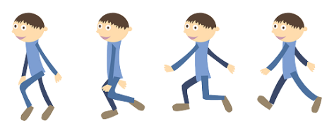
Imparare e discutere il controllo proporzionale
Nella nostra squadra, discutiamo il concetto di “proporzionale” come se fosse un gioco.
Bendate uno dei componenti della squadra. Lui o lei deve attraversare la stanza il più velocemente possibile e fermarsi esattamente su una linea disegnata a terra (utilizzate del nastro adesivo colorato per terra).
Il resto della squadra deve dare indicazioni per muoversi.
Quando la persona bendata è lontano dalla linea, deve muoversi velocemente e fare grandi passi. Ma quando si trova vicino alla linea, se vi arriva correndo, la supererà. Quindi, bisogna dire al compagno di squadra bendato di andare più piano ed a piccoli passi.
Dovete programmare robot nello stesso modo!

Slide 4
Perchè usare il controllo proporzionale?
Cosa fa il controllo proporzionale?
Il robot si muove proporzionalmente – muovendosi più o meno in base alla sua distanza dall’obiettivo
Per un programma che segue una linea, il il robot potrebbe fare una virata più stretta se è più lontano dalla linea. Con il controllo proporzionale può essere più preciso e veloce
Lo pseudocodice per ogni controllo proporzionale consiste in due fasi :
Calcolare un errore→ quanto è lontano il robot dall’obiettivo
Effettuare una correzione→ fare in modo che il robot faccia un’azione correttiva proporzionale all’errore (è per questo che viene chiamato proprio controllo proporzionale). Dovete moltiplicare l’errore per un fattore di proporzionalità opportuno per determinare la giusta correzione.

Slide 5
A cosa somiglia il controllo proporzionale
Lo pseudocodice per ogni controllo proporzionale consiste in due fasi:
Calcolare un errore→ Quanto è lontano il robot dall’obiettivo
Effettuare una correzione→ fare in modo che il robot faccia un’azione correttiva proporzionale all’errore (è proprio per questo che viene chiamato controllo proporzionale). Dovete moltiplicare l’errore per un fattore di proporzionalità opportuno per determinare la giusta correzione.
Calcolo dell’errore
Correzione

Slide 6
Quanto è lontano il robot dalla linea?
Le letture del sensore di luce riflessa mostrano quanto è "scura" in media l'area misurata
Le letture del sensore dovrebbero variare da 100 (solo bianco) a 0 (solo nero)
Area misurata dal sensore di luce
Lettura = 100
Lettura = 50
Lettura = 75
Lettura = 0
Lettura = 25
Linea

Slide 7
Seguire una linea
Calcolare un errore→ quanto è lontano il robot dall’obiettivo
Il robot prosegue lungo il bordo della linea→ l’obiettivo dovrebbe essere una lettura di sensore uguale a 50
L’errore dovrebbe essere la differenza tra il valore letto ed il target di 50
Effettuare una correzione → fare in modo che il robot faccia un’azione proporzionale all’errore (è proprio per questo che viene chiamato controllo proporzionale). Dovete moltiplicare l’errore per un fattore di proporzionalità opportuno per determinare la giusta correzione.
Per seguire una linea, un robot deve virare verso il bordo della linea
Il robot deve girare più bruscamente se è più lontano da una linea
Come si fa: è necessario regolare l'input dello sterzo sul blocco di movimento

Slide 8
Sfida
Per imparare ad usare il controllo proporzionale create un programma di “dog follower “ (seguire un cagnolino, o “cagnolino che segue”, n.d.t.)
Usate il controllo proporzionale con di sensore ultrasuoni per primo che il robot stia 15 cm lontano da una persona (anche quando questo si muove)
Applicazione | Obiettivo | Errore | Correzione
Dog Follower | Rimanere a una certa distanza dal muro | Quanti cm dalla posizione target (differenza fra attuale distanza – distanza target) | Muoversi più velocemente o più lentamente secondo la distanza

Slide 9
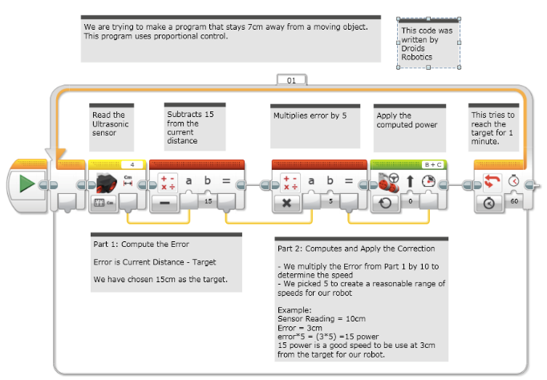
Soluzione: Dog Follower con sensore ultrasuoni
Stiamo provando a scrivere un programma che faccia stare robot ad una distanza costante di 7 cm da un oggetto che si muove. Questo programma utilizza il controllo proporzionale.
Questo codice è stato scritto da Droid Robotics
Legge il sensore ultrasuoni
Sottrae 15 dalla distanza letta
Moltiplica l’errore per 5
Applica all’errore calcolato al blocco potenza motori
Eseguirà l’operazione per un minuto
Prima parte: calcola l’errore. L’errore è la distanza misurata meno la distanza target. In questo caso abbiamo scelto 15 cm
Seconda parte: calcola ed applica la correzione.
Moltiplichiamo l’errore calcolato nella prima parte per 10 per determinare la velocità
Abbiamo scelto come fattore di proporzionalità 5 per creare un range in di velocità ragionevole.
Esempio:
Lettura del sensore= 10 cm
Errore = 3 cm
Errore x 5 – 15 = potenza del motore.
Una potenza di 15 è un buon valore per una distanza di 3 cm

Slide 10
Guida alla discussione
Cosa fa il controllo proporzionale? Risposta. Promuovere il robot più o meno in base a quanto si trova più o meno lontano dall’obiettivo
Cos’hanno in comune tutti i codici di controllo proporzionale? Risposta. Calcolano un errore ed effettuano una correzione

Slide 11
Crediti
Questo tutorial è stato creato da Sanjay Seshan and Arvind Seshan
Altre lezioni sono disponibili nel sito www.ev3lessons.com
Traduzione: Giuseppe Comis
Questo lavoro è soggetto a Creative Commons Attribution-NonCommercial-ShareAlike 4.0 International License.

